Slide 1
11714: Blind Sorting
★★☆☆☆
題組：Problem Set Archive with Online Judge
題號：11714: Blind Sorting
解題者：陳彥丞
解題日期：2017年3月30日
題意： 每行給定一個數字 n ，代表一組數列的個數，求最多需經過多少次比對可求出數列中最大與次大的值？

Slide 2
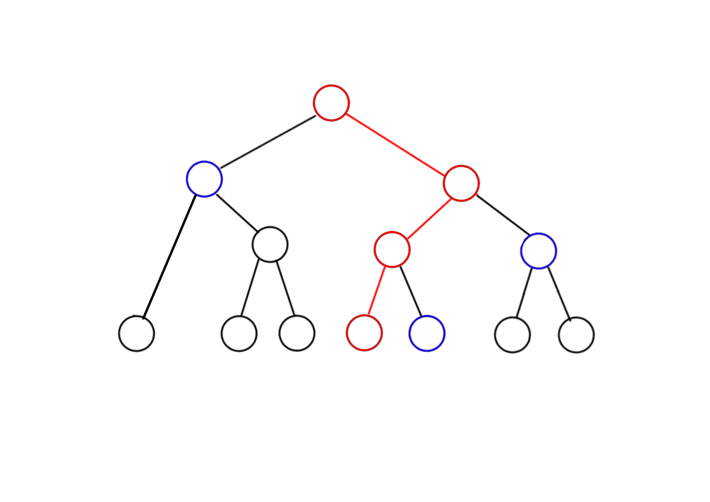
題意範例： 2 ➔ 1 4 ➔ 4 7 ➔ 8
解法：可利用winner tree 解決問題
ans = ( n – 1 ) + ( ⌈ log₂ n ⌉ – 1 )
解法範例：無
討論：無
6+2

